Slide 1
Англія. О. Вайльд.
Ідейно-естетичні погляди і творчий шлях митця. Проблеми краси й моралі в романі «Портрет Доріана Грея»

Slide 2
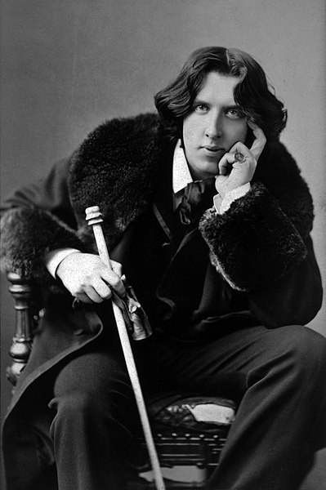
Епіграф до уроку
«Егоїзм не в тому, що людина живе як хоче, а в тому, що вона змушує інших жити за своїми принципами.»
О. Уайльд

Slide 3
Вікторіанська епоха
Вікторіа́нська епо́ха — період історії Великої Британії, який хронологічно приблизно збігається та пов'язується з правлінням королеви Великої Британії Вікторії. Деякі історики пересувають хронологічні рамки епохи, називаючи явище загальним поняттям «Вікторіанство».
Характерними рисами епохи стали промислова революція і розвиток капіталізму, а також моральний кодекс британського суспільства під назвою «вікторіанська мораль», який вирізнявся дуже суворими регуляціями особистого та суспільного життя британців та привів до поширення лицемірства та подвійних стандартів.

Slide 4
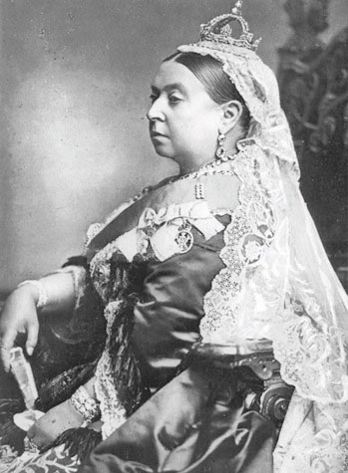
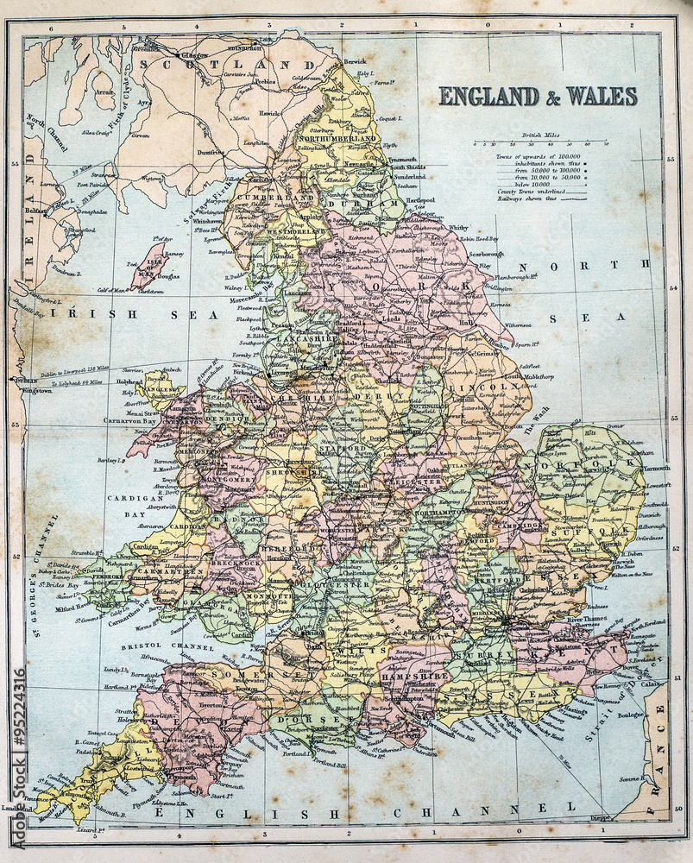
Англія вікторіанської епохи (1837-1901)
Портрет королеви Вікторії
Медаль до 60-річчя правління королеви Вікторії, 1897 рік
Карта вікторіанської Англії

Slide 5
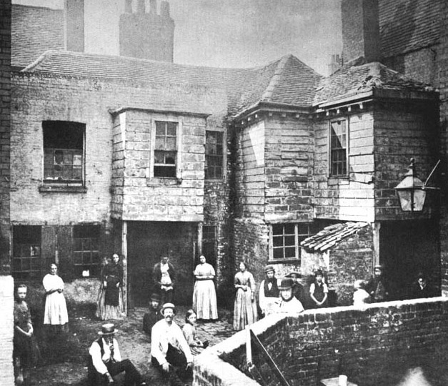
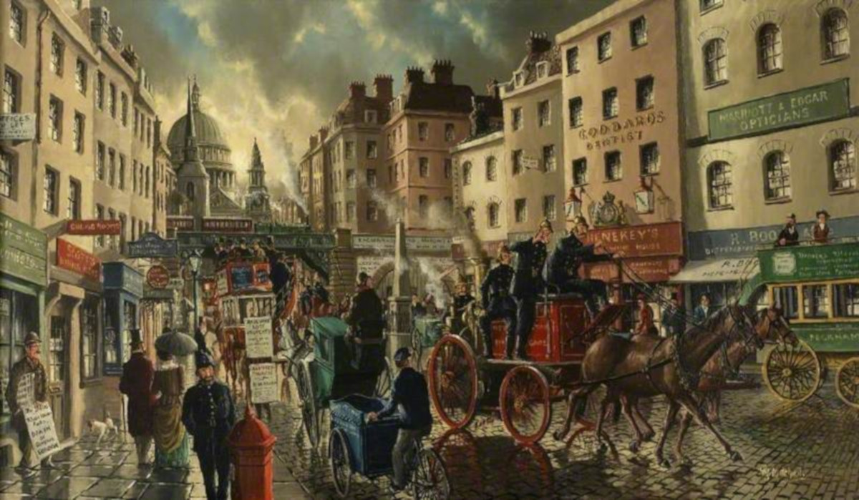
Англія вікторіанської епохи (1837-1901)

Slide 6
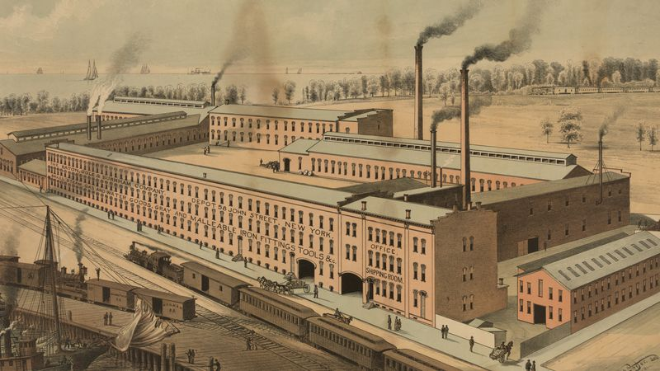
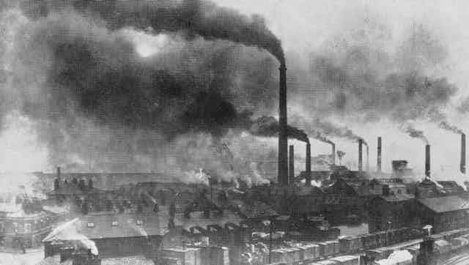
Англія вікторіанської епохи (1837-1901)
З початком промислової революції розвивалося машинобудування та важка промисловість. Та це мало тяжкий вплив на екологічну ситуацію в країні. На ілюстрації та фото зображені новітні на той час заводи, що використовували вугілля

Slide 7
Оскар Уайльд – «король естетизму»
Словникова робота
Модернізм - спільна назва літературних напрямів і течій, що виникли в європейській літературі на межі XIX-XX століть, яким притаманні спроби відобразити нові явища суспільства новими художніми засобами.
Реалізм - художній напрям у мистецтві, для якого характерні тяжіння до об'єктивності та достовірного зображення дійсності.
Естетизм – визнання краси найвищою цінністю буття;
Естет – людина, яка звертає особливу увагу на естетичні явища, будує життя за принципами прекрасного;
Гедонізм – філософсько-етичне вчення, за яким насолода є найвищим благом, сенсом життя;
Гедоніст – людина, яка живе, намагаючись отримати якомога більше задоволення від життя;
Парадокс – міркування, яке різко відрізняється від традиційного, загальноприйнятого, а іноді й суперечить здоровому глузду; інколи – різновид дотепу;
Денді – представник вищого світу з витонченими манерами, вишуканим одягом, який володіє знаннями з мистецтва та інших галузей, популярних у світському суспільстві; «трендсеттер», «законодавець мод».

Slide 8
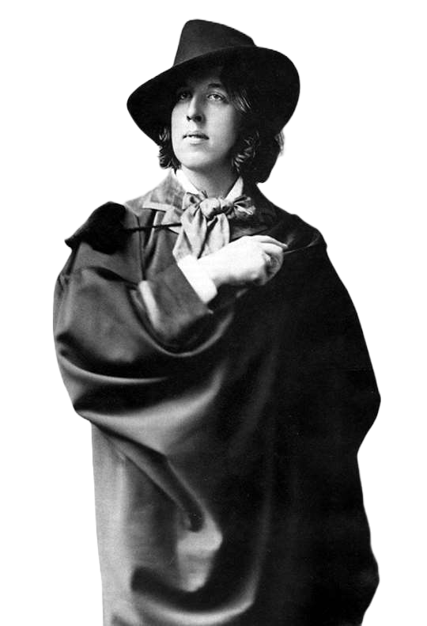
Оскар Уайльд – «король естетизму»
Біографія
Батько:
Вільям Уайльд,
лікар-офтальмолог
Оскар Фінґал О’Флаерті Віллс Уайльд
(16.10.1854, Дублін, Ірландія – 30.11.1900 – Париж, Франція)
Мати:
Джейн Франциско Елджі,
писмьенниця

Slide 9
Оскар Уайльд – «король естетизму»
краса + мораль
Як ви розумієте поняття «краса» та «мораль»?

Slide 10
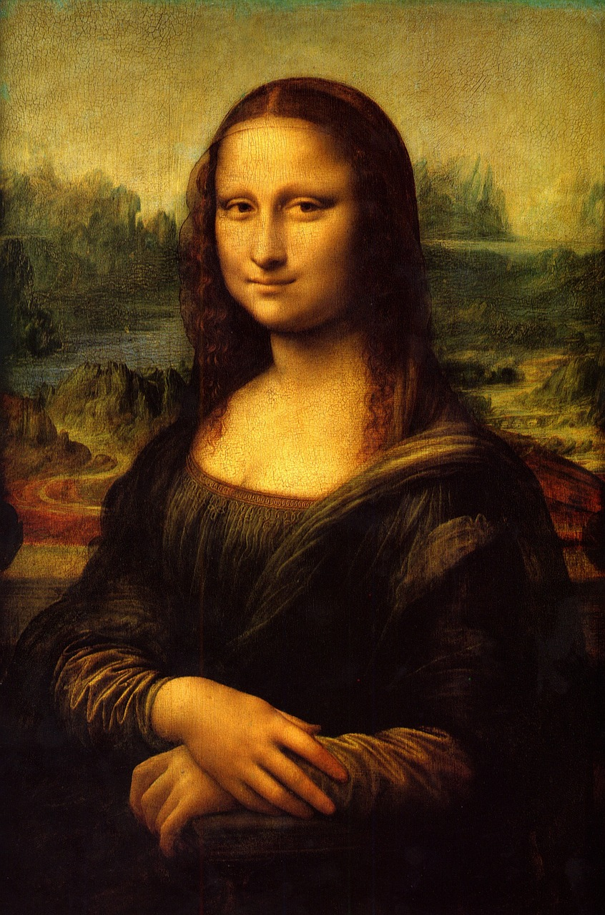
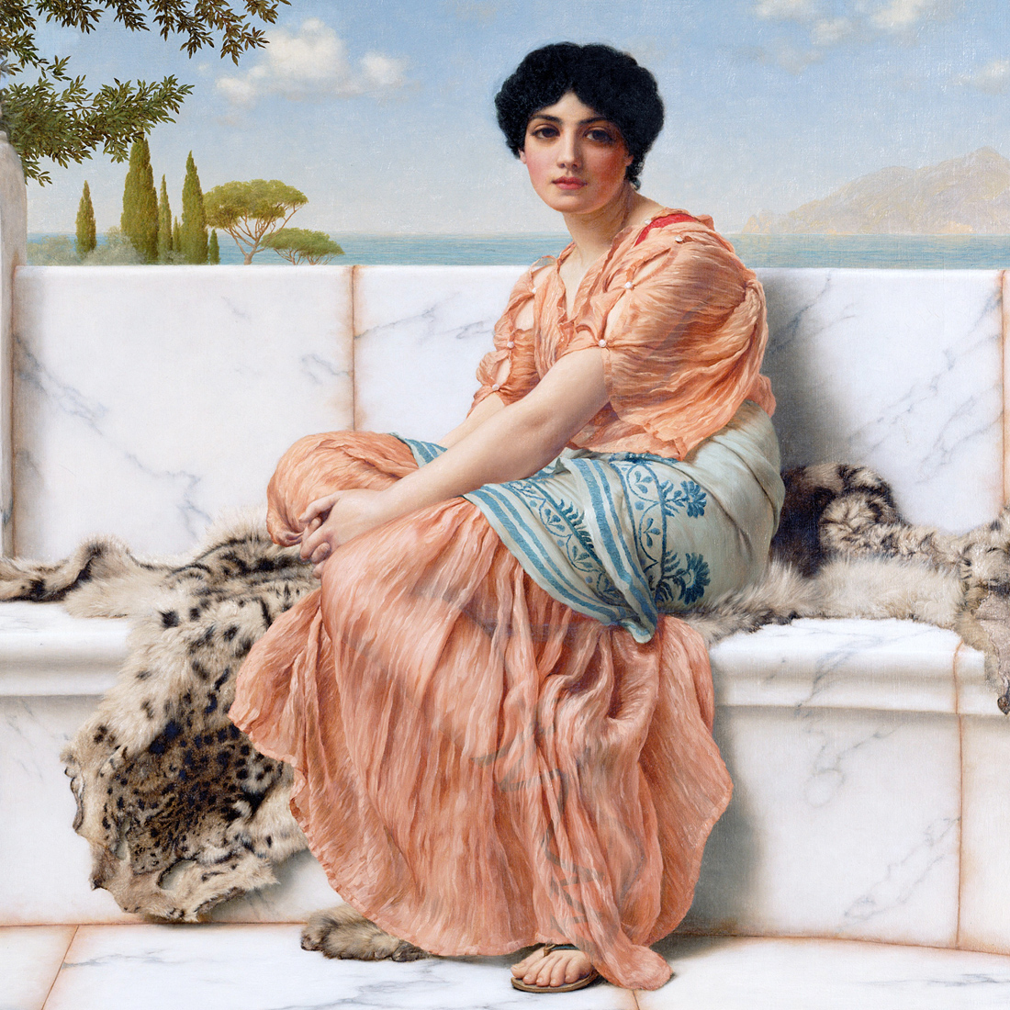
Оскар Уайльд – «король естетизму»
Яка з жінок, зображених на цих портретах, є найкрасивішою – і чому?

Slide 11
Оскар Уайльд – «король естетизму»
Ідейно-естетичні погляди О. Уайльда
Ім’я О. Уайльда в історії світової культури міцно пов’язане з естетизмом. Основними принципами цієї течії було сповідування теорії «мистецтва заради мистецтва» та визнання Краси найвищою цінністю буття. Ідеології вікторіанської доби митці-естети протиставляли гедоністичний світогляд. У його творчій спадщині ця течія і розвилась найбільше. Письменник зазначав: «Я був символом мистецтва та культури свого століття. Я зрозумів це на світанку своєї юності, а потім змусив і своє століття зрозуміти це».

Slide 12
Оскар Уайльд – «король естетизму»
Основні ідейно-естетичні погляди О. Уайльда
мистецтво самодостатнє
мистецтво первинне, життя лише імітує його (друга половина фрази англійською звучить як «life imitates art» та зараз є дуже популярною в англомовному сегменті мережі Інтернет)
мистецтво вище за мораль
мистецтво має приносити задоволення
мистецтво має передавати власні враження
навіювання, таємниця, недомовленість – основа мистецтва

Slide 13
Анкета роману «Портрет Доріана Грея»
Видання: роман був написаний О. Вайльдом за три тижні та вперше опублікувався у липневому номері журналу «Місячник Ліпінкотта» за 1890 рік, а в квітні наступного року роман виходить окремим виданням з доповненнями.
Літературний рід: епос.
Жанр: інтелектуальний роман.
Літературний напрям: синтез романтизму, реалізму, імпресіонізму, естетизму.
Тема: мистецтво та краса (історія життя і смерті молодого красеня Доріана Грея).
Ідея: врода і мораль не мають нічого спільного; велич справжнього мистецтва.
Композиція: передмова з 25 афоризмів та 20 розділів.
Експозиція: художник Безіл Холлуорд пише портрет юного красеня Доріана Грея.
Зав’язка: фатальне бажання головного героя зберегти вічну молодість заради земних насолод; бездумна позиція «папір все витерпить», через яку було закладено душу – джерело власного безсмертя.
Письменник говорив редактору про початковий задум твору так:
«Спочатку я хотів написати про молодого чоловіка, що продає душу за вічну молодість; ця ідея має давню літературну історію, але я надав їй нової форми».
«Портрет Доріана Грея» є вершиною проповідуваного автором естетизму.

Slide 14
Анкета роману «Портрет Доріана Грея»
Розвиток подій: написання портрету Доріана Грея художником Безілом Холлуордом → фатальне бажання під впливом лорда Генрі, щоб старів його портрет, а не він сам та готовність віддати за це «все» → здійснення бажання Грея → життя в насолоді → самогубство Сибіли Вейн → відображення змін на портреті → убивство Безіла Холлуорда → шлях насолоди, розпусти й деградації, вплив на інших людей Доріана → самогубство Алана Кембелла → знищення портрета.
Кульмінація: замах на портрет.
Розв’язка: смерть Доріана Грея
Головні герої: юний красень Доріан Грей, художник Безіл Холлуорд, лорд Генрі Уоттон, кохана Доріана Сібіл Вейн, її матір та брат Джейнс, хімік Алан Кемпбелл.
Проблематика: мистецтво та мораль; співвідношення внутрішньої та зовнішньої краси; зв’язок між життям та мистецтвом.
Провідні ознаки: інтелектуалізм, естетизм та парадоксальність.

Slide 15
Оскар Уайльд – «король естетизму»
«Оскар Уайльд дорого заплатив за те, що був Оскаром Уайльдом. Але бути Оскаром Уайльдом – вершина розкоші!»
французький письменник Жан Кокто

Slide 16
Домашнє завдання
Знати зміст роману «Портрет Доріана Грея», уміти характеризувати його героїв та ключові події.
Подумати над питанням «Чи варто порушувати мораль?»
Записати відеовідгук на прочитаний роман (за бажанням).

Slide 17


